Slide 1


Slide 2


Slide 3

Ainda fazeis isto: cobris o altar do SENHOR de lágrimas, de choro e de gemidos, de sorte que ele já não olha para a oferta, nem a aceita com prazer da vossa mão. E perguntais: Por quê? Porque o SENHOR foi testemunha da aliança entre ti e, sendo ela a tua companheira e a mulher da tua aliança...

Slide 4
...Não fez o SENHOR um, mesmo que havendo nele um pouco de espírito? E por que somente um? Ele buscava a descendência que prometera. Portanto, cuidai de vós mesmos, e ninguém seja infiel para com a mulher da sua mocidade...

Slide 5
... Porque o SENHOR, Deus de Israel, diz que odeia o repúdio e também aquele que cobre de violência as suas vestes, diz o SENHOR dos Exércitos; portanto, cuidai de vós mesmos e não sejais infiéis.
Malaquias 2:13-16

Slide 6

o crocodilo grita e chora escandalosamente e com isso atrai suas vítimas, as suas presas.

Slide 7
“Ainda fazeis isto: cobris o altar do SENHOR de lágrimas, de choro e de gemidos, de sorte que ele já não olha para a oferta, nem a aceita com prazer da vossa mão”.

Slide 8
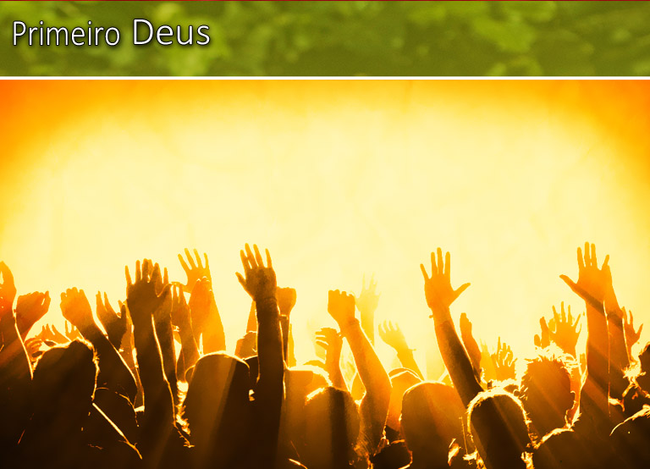
Às vezes nos emocionamos louvando a Deus, erguemos os braços ao céu e cantamos por meia hora.

Slide 9
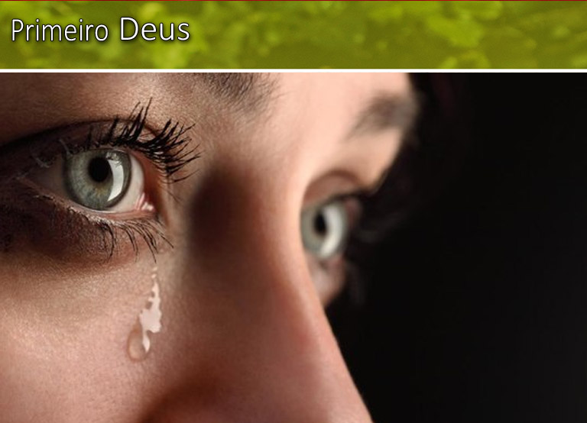
Deus diz: Eu não aceitarei as suas lágrimas, pois são lágrimas de crocodilo; lágrimas mentirosas, lágrimas exteriores, pois seu coração não está chorando, seus olhos não estão chorando.

Slide 10
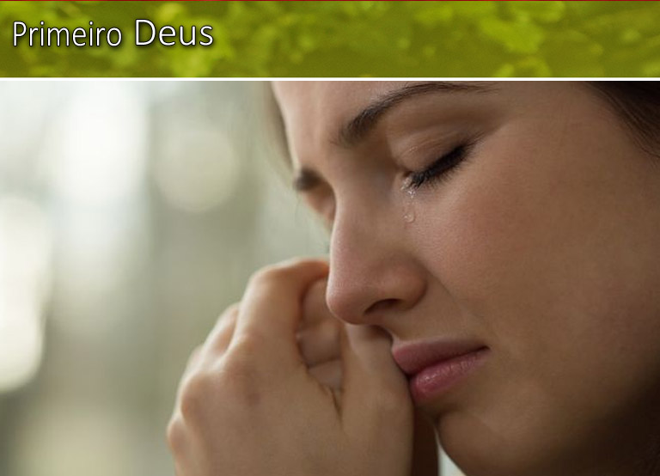
A tragédia do ser humano é que confundimos religiosidade com espiritualidade e espiritualidade com emocionalismo.

Slide 11
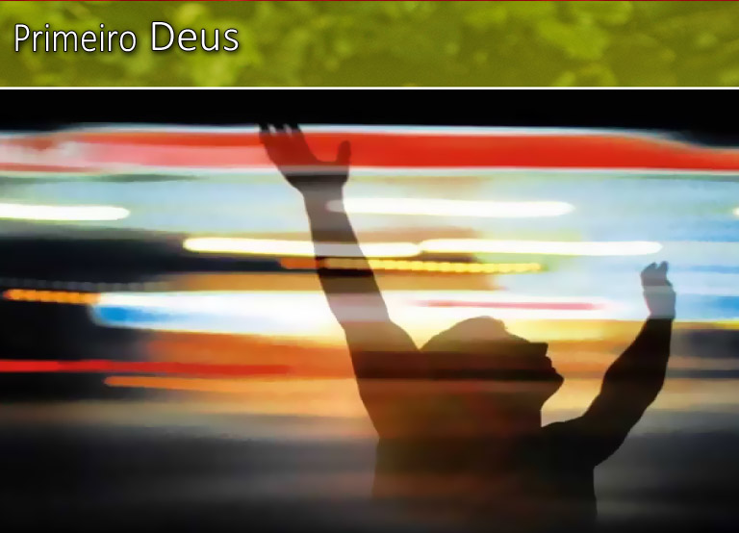
O problema ocorre quando pensamos que espiritualidade é emocionar-se e nada mais; cantar e nada mais; mostrar-se e nada mais; fazer com as pessoas vejam e nada mais.

Slide 12
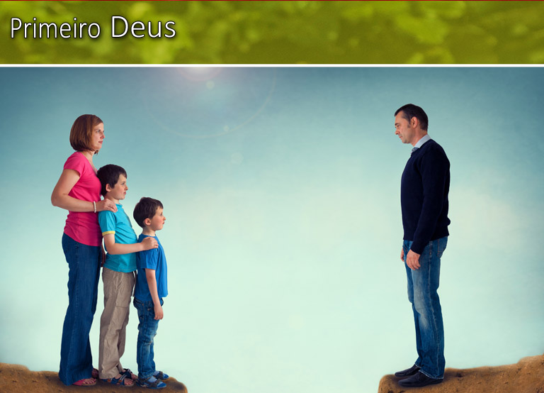
Deus diz: Não aceitarei as suas lágrimas, o seu choro. Não posso aceitar sua oferta por um motivo, e o motivo de Deus é: “a mulher da tua mocidade, com a qual tu foste desleal”.

Slide 13
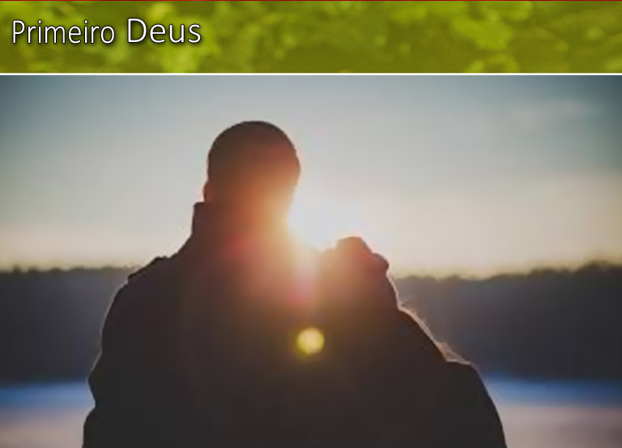
O homem não é ser humano e a mulher não é ser humano, mas o homem e a mulher, juntos, se tornam um ser humano.

Slide 14
Ainda fazeis isto: cobris o altar do SENHOR de lágrimas, de choro e de gemidos, de sorte que ele já não olha para a oferta, nem a aceita com prazer da vossa mão. E perguntais: Por quê?

Slide 15
Porque o SENHOR foi testemunha da aliança entre ti e a mulher da tua mocidade, com a qual tu foste desleal, sendo ela a tua companheira e a mulher da tua aliança”.

Slide 16
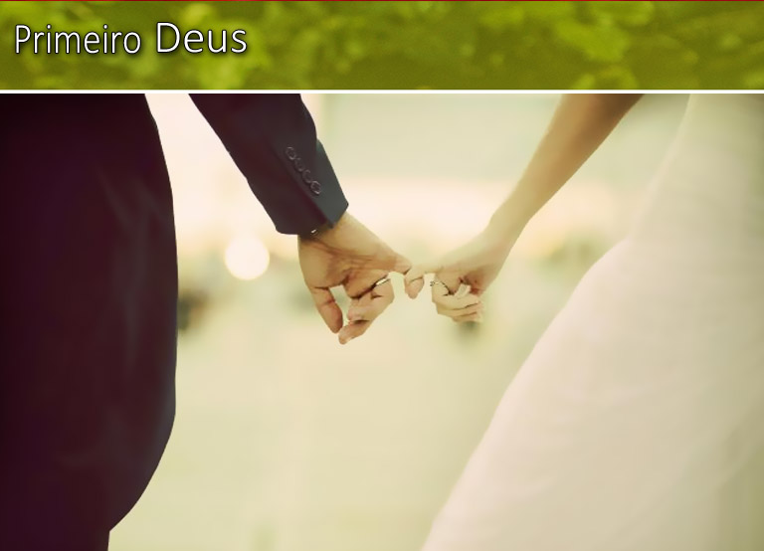
O casamento é um pacto, um contrato, mas não se trata de um contrato feito diante de ho-mens; é um contrato feito diante de Deus.

Slide 17
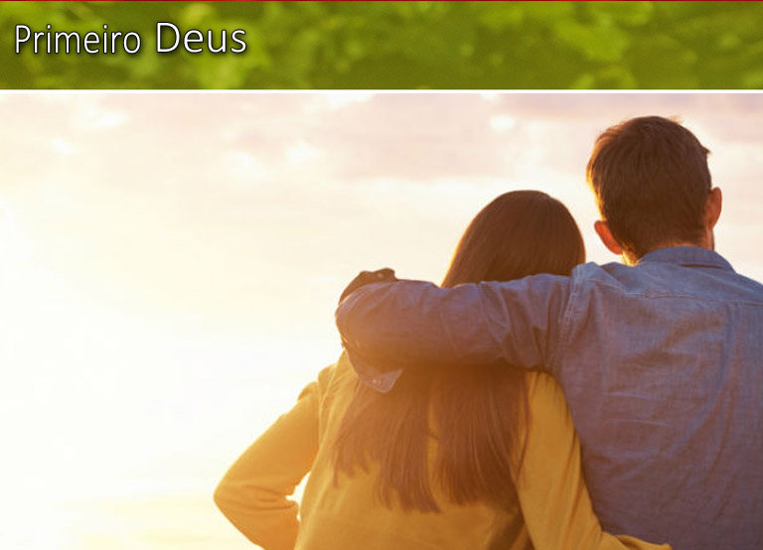
O casamento é um pacto, e os jovens que desejam se casar pensem devem pensar 50 mil vezes antes de fazê-lo.

Slide 18
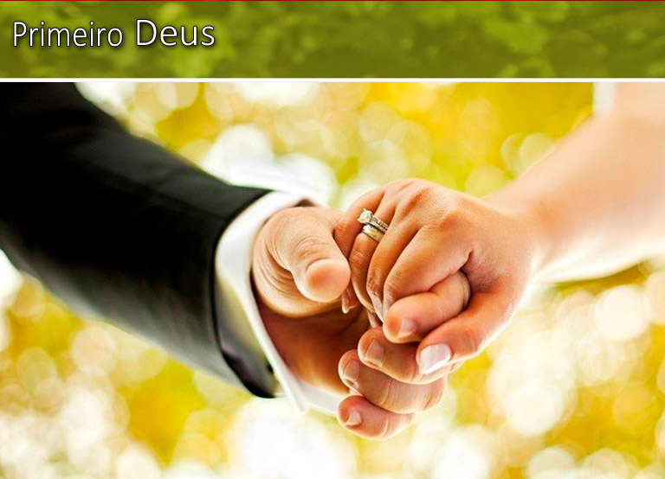
O casamento é a única escola na qual você se matricula, mas nunca se forma.

Slide 19
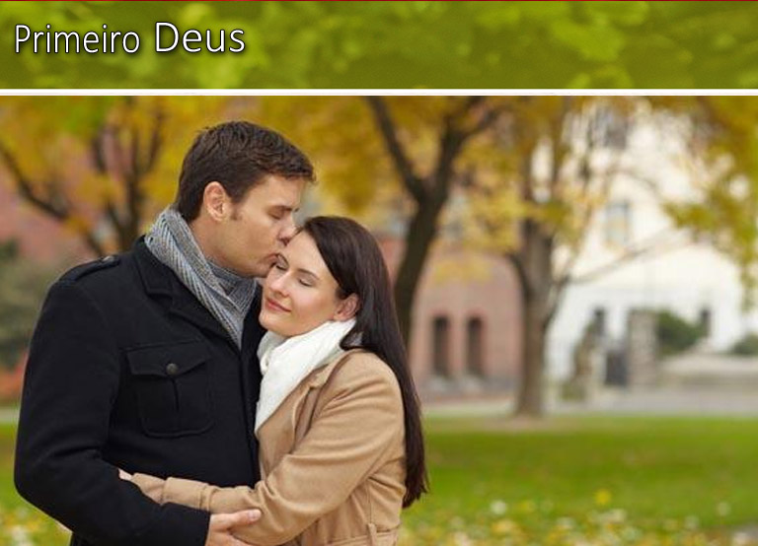
O casamento foi feito para pedir perdão, para perdoar, aceitar e ser aceito, renunciar e sacrificar.

Slide 20
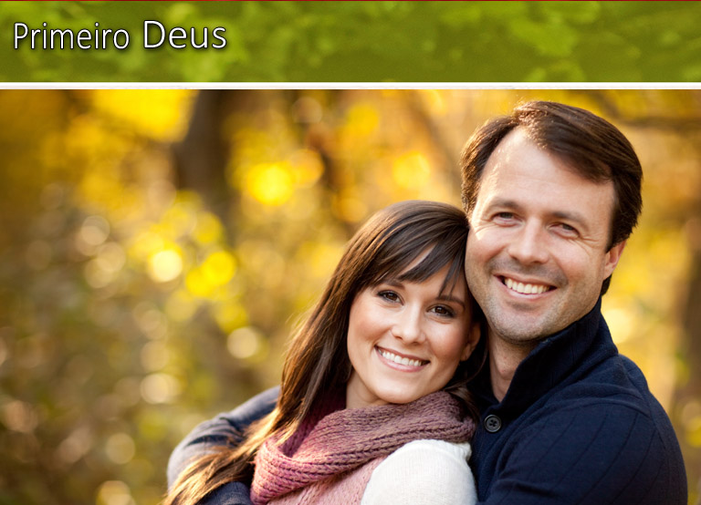
O amor bíblico é um princípio. O sentimento acaba; o princípio é eterno. Então, antes de se casar, analise o que você está sentindo: é sentimento ou princípio?

Slide 21
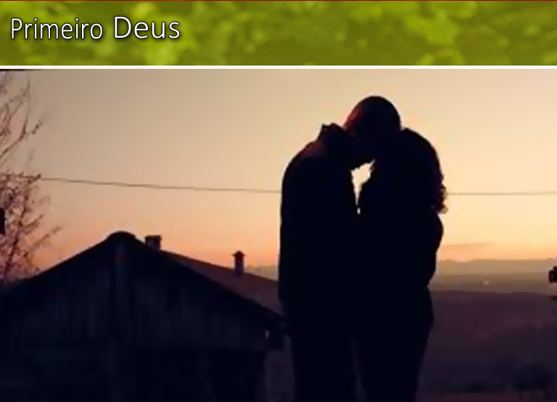
A vida conjugal é uma aprendizagem contínua. É um crescimento constante, como tudo na vida.

Slide 22
Nos dias de Malaquias, o povo de Israel, vivia assim,; mas no sábado estava na igreja, era frequente. Quando o pastor fazia o apelo nos minutos de oração, todos corriam para frente, chorando.

Slide 23
“Caso, porque eu gosto. Eu me Divorcio, porque não gosto do meu cônjuge.; Entrei aqui, porque me agrada.; Vou ali, porque eu gosto. Eu sou o centro do universo e também meus gostos e minhas preferências’”.

Slide 24
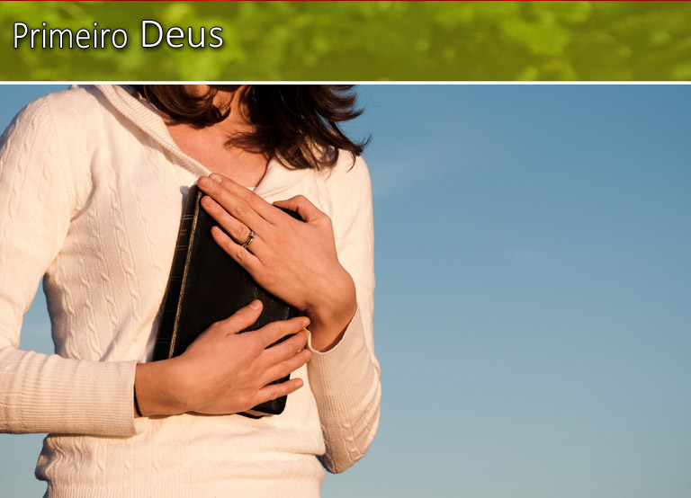
E onde fica Deus? Onde está o que você crê? Onde está o que você pensa? Em Sua Palavra?

Slide 25
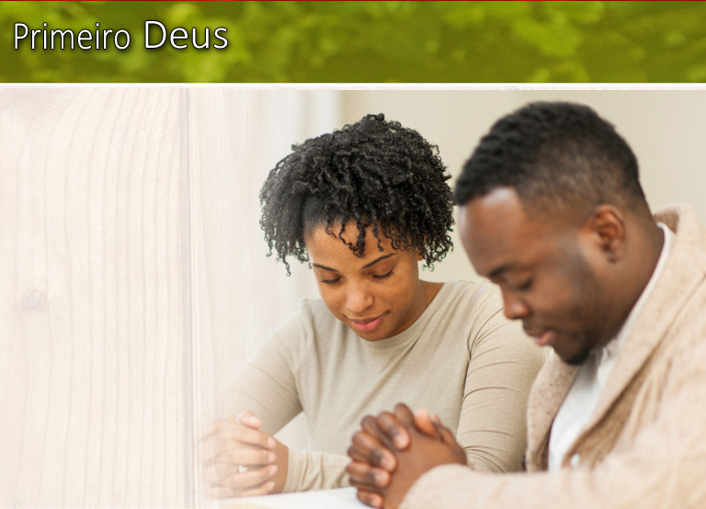
As crises são para que vocês se ajoelhem e orem mais do que nunca, porque somente Deus lhes pode mudar o seu coração.

Slide 26
Deus começa a moldá-lo e você passa a ver seus erros, seus defeitos e começa a compreender que o problema não é o outro, mas você.

Slide 27
Quando você se apaixona por Jesus, quando em sua vida devocional você reconhece que Deus é o seu Deus, chega o momento em que você exclama: “Senhor, Tu és a minha vida. Sem Ti, minha vida não tem sentido.

Slide 28
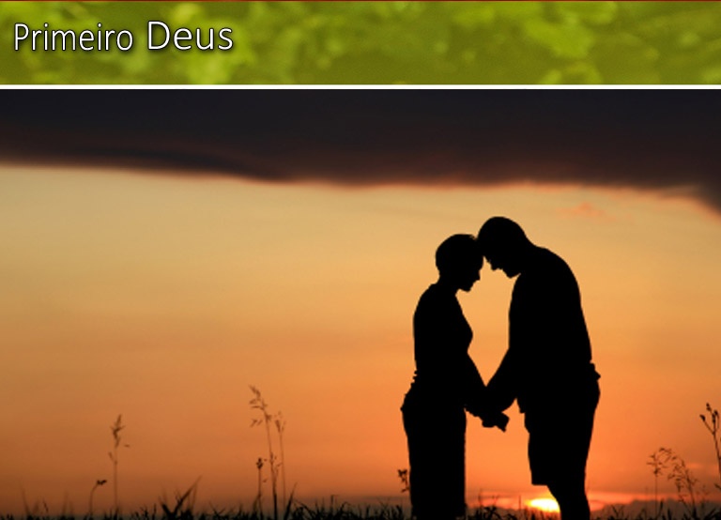
“Senhor, quero ser melhor pai, melhor marido, melhor esposa.; Sei que sou humano, que tenho muitos defeitos, mas Tu és poderoso, Tu és grande, tens poder para transformar meu ser”.

